Slide 1
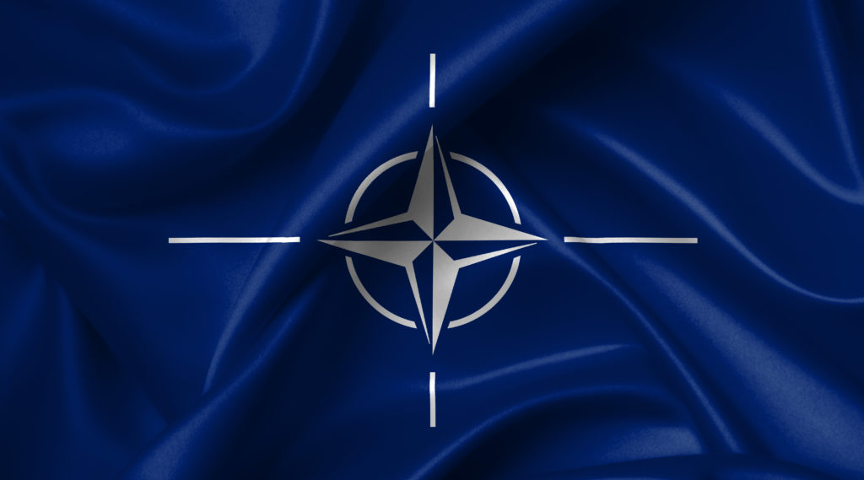
NATO
Bc. Marek Foltýn (UČO: 481321)
Bc. Martin Berčík (UČO: 481357)

Slide 2
Základní informace
1949 Washington D. C. (12 zemí)
Sídlo v Bruselu
Myšlenka kolektivní obrany
Generální tajemník Jens Stoltenberg
30 členských států
Spolupracuje s EU, OSN a nečlenskými zeměmi

Slide 3
Principy aliance
Ochrana demokracie
Svoboda jednotlivce
Právní stát
Mírové řešení sporů

Slide 4
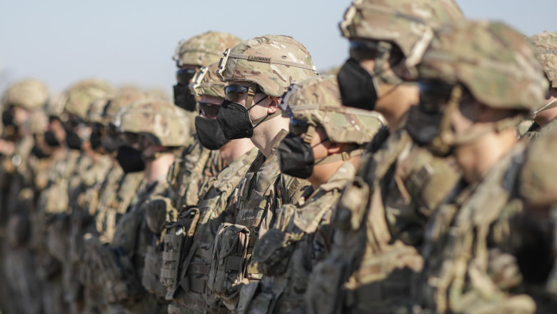
Článek 5
„Smluvní strany se dohodly, že ozbrojený útok proti jedné nebo více z nich v Evropě nebo Severní Americe bude považován za útok proti všem …“

Slide 5
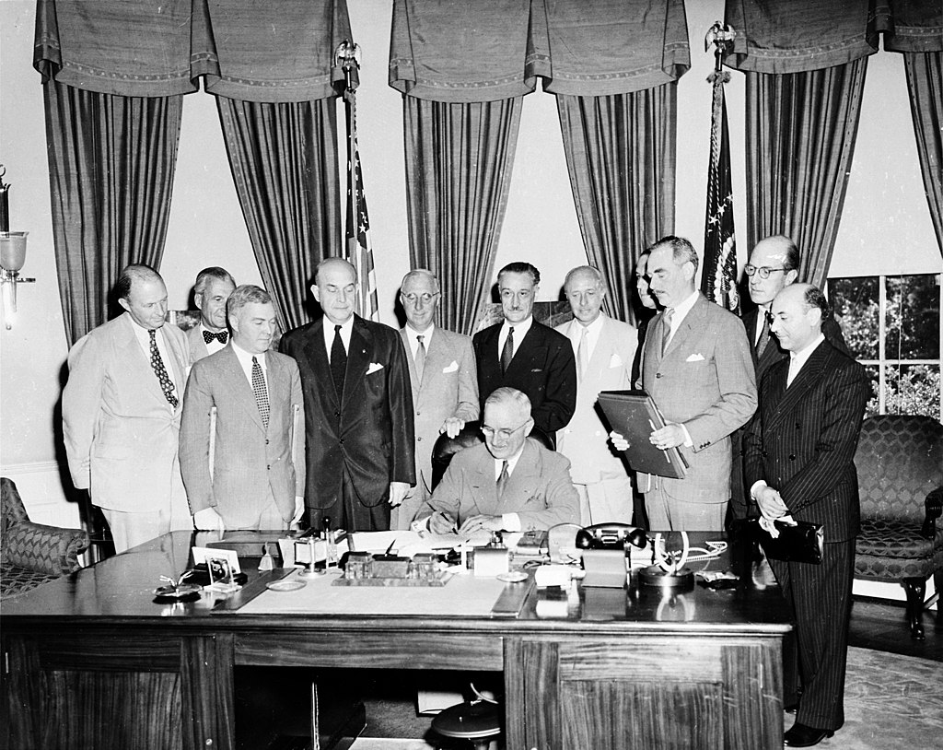
Rozšiřování NATO
1949 – USA, Kanada, Spojené království, Francie, Portugalsko, Belgie, Lucembursko, Nizozemsko, Dánsko, Norsko, Itálie, Island
1952 – Řecko, Turecko
1955 – Západní Německo
1982 – Španělsko
1999 – Česká republika, Maďarsko, Polsko
2004 – Litva, Lotyšsko, Estonsko, Rumunsko, Bulharsko, Slovinsko, Slovensko
2009 – Chorvatsko, Albánie
2017 – Černá Hora
2020 – Severní Makedonie

Slide 6
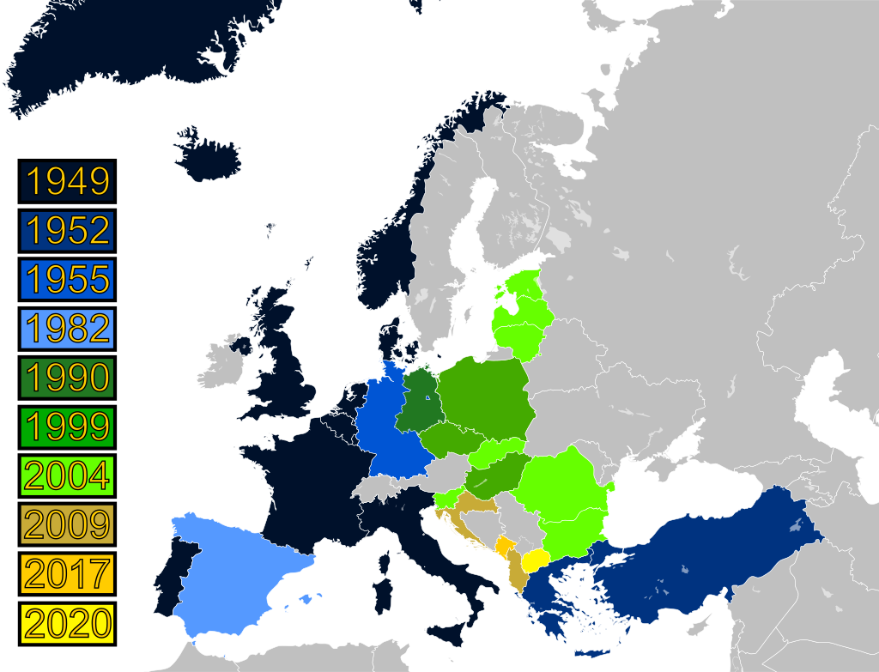

Slide 7
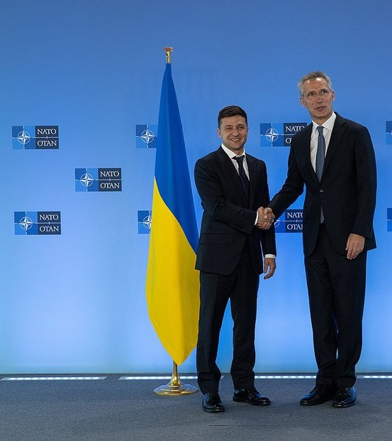
Státy, které si to přejí
Švédsko (podepsán protokol o přistoupení)
Finsko (podepsán protokol o přistoupení)
Gruzie
Ukrajina
Kypr
Bosna a Hercegovina

Slide 8
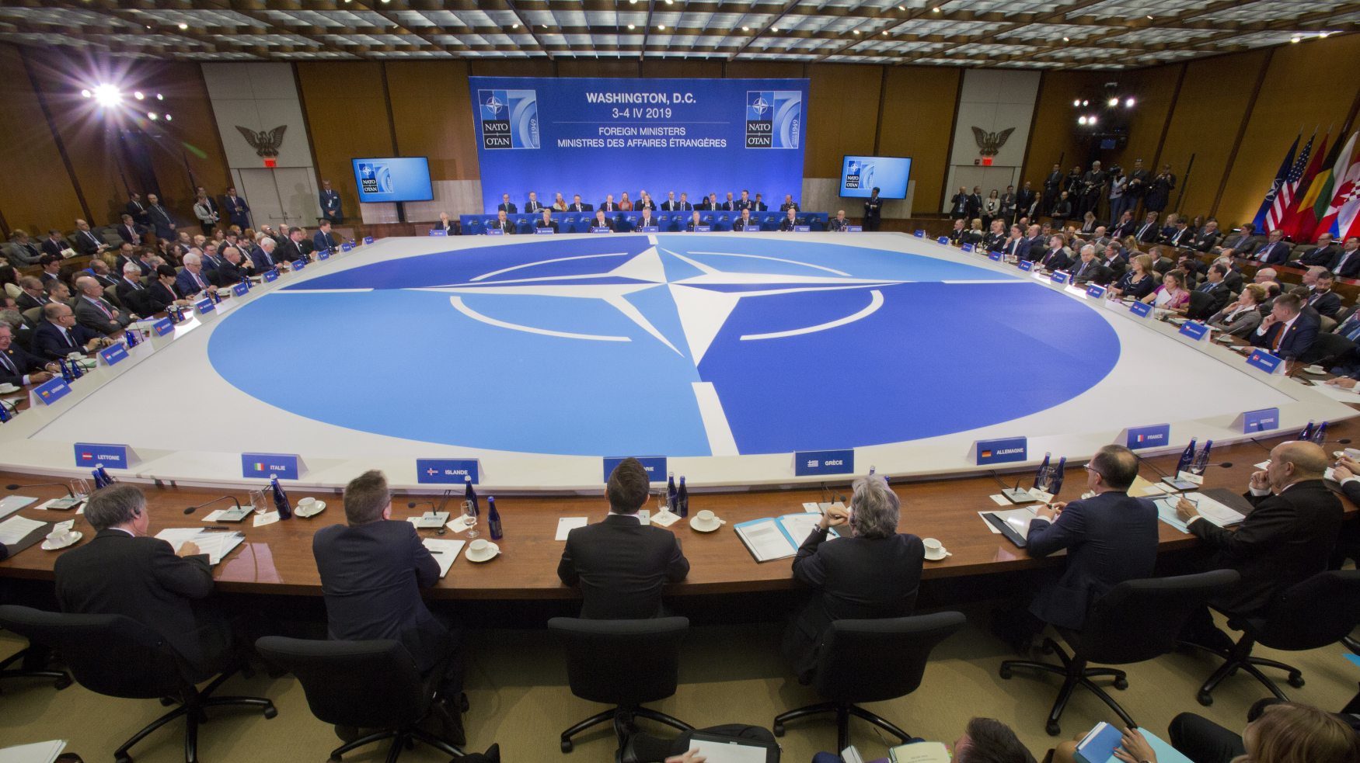
Organizační struktura
Severoatlantická rada
Výbor pro obranné plánování
Skupina pro jaderné plánování
Další výbory

Slide 9
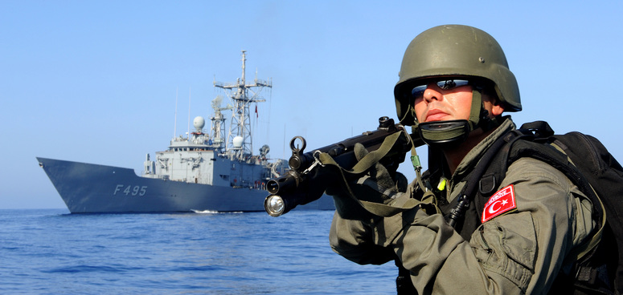
Angažmá NATO
Intervence na Balkáně (Bosna a Kosovo - 90. léta)
Operace v Afghánistánu (2001)
Výcvik jednotek v Iráku (2004)
Operace Ocean Shield (2009)
Intervence v Libyi (2011)

Slide 10
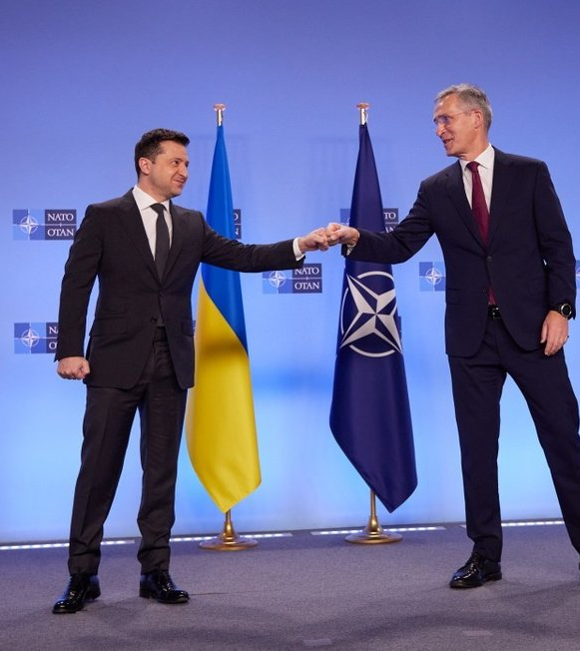
NATO a válka na Ukrajině (2022)
NATO odsoudilo ruský útok na Ukrajinu
Členské země posílají Ukrajině zbraně, humanitární pomoc a další materiál
Poskytování finanční podpory v miliardách EUR
Plánování následné poválečné obnovy

Slide 11
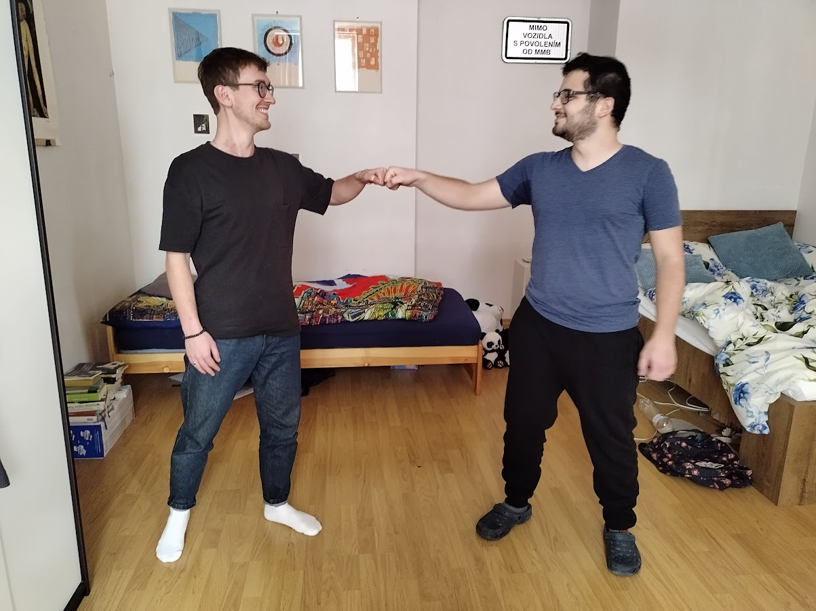
Děkujeme za Vaši pozornost

